Slide 1
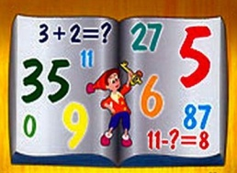
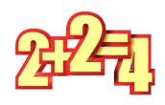
ПУТЕШЕСТВИЕ В СТРАНУ МАТЕМАТИКИ
Воспитатель:
Артемьева С.П.

Slide 2
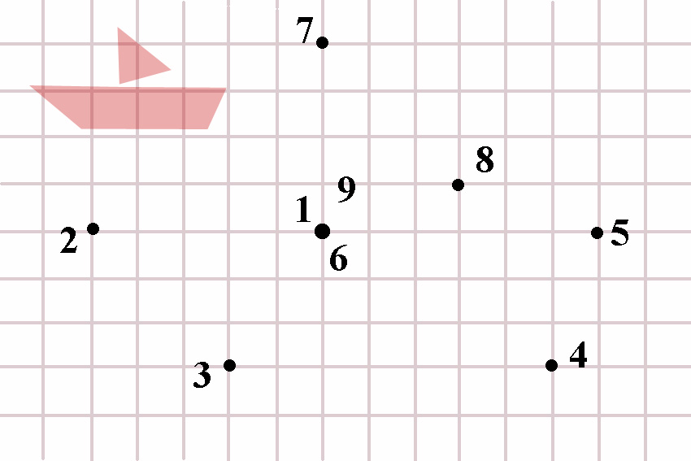

Slide 3
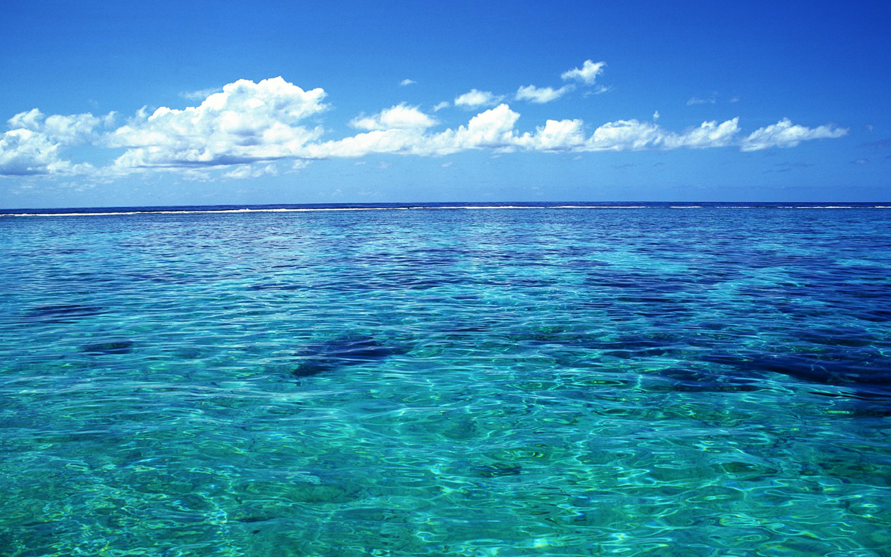
СТРАНА МАТЕМАТИКИ
Остров «Отгадай-ка»
Остров «Соображай-ка»
Остров «Цифры»
Остров
«Геометрические фигуры»
начать игру
Остров «Сравнения»

Slide 4
5
3
=
<
>

Slide 5
2
7
<
=
>

Slide 6
8
1 | 7
2 | 6
3 | 5
4 | 4

Slide 8
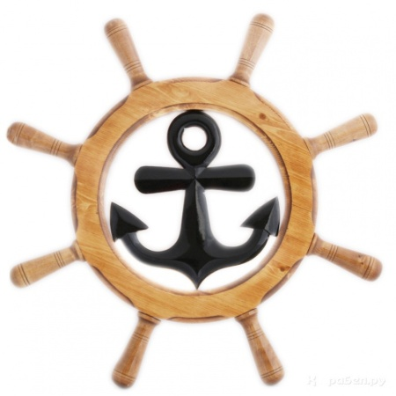
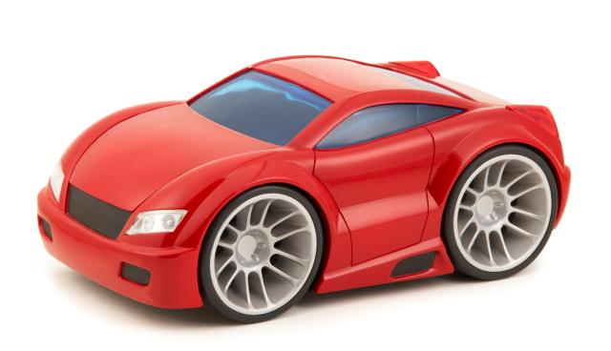
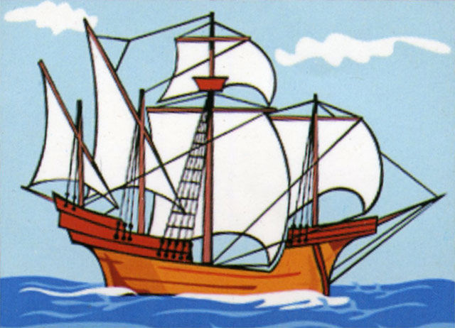

Slide 9
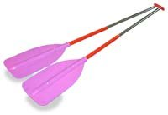
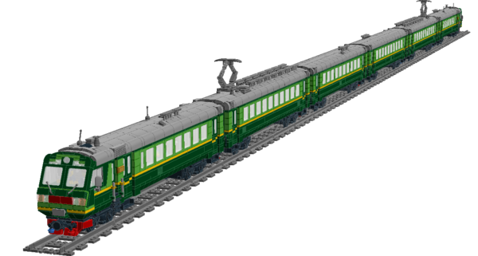

Slide 10
«Отгадай-ка» Это число на один больше 3 и на один меньше 5
4
6
2

Slide 11
